Slide 1
关爱他人
朔城区四中 雒淑珍

Slide 2
窗前的气球

Slide 3
阅读提示：
（1） 初读课文，用自己喜欢的识字方法自学生字。
（2）读完以后，可以在小组内交流，看看怎么学好记住这些生字。
（3）遇到难读的句子可以用笔画出来，多读几遍，尽量做到读准字音，读通句子。

Slide 4
亚
猜
科
始
呆
拴
逗
我会读

Slide 5
亚
科
始
呆
拴
逗
我会读

Slide 6
亚
猜
科
始
呆
拴
逗
我会读

Slide 7
亚
猜
科
始
拴
逗
我会读

Slide 8
亚
猜
科
始
呆
拴
逗
我会读

Slide 9
亚
猜
科
呆
拴
逗
我会读

Slide 10
亚
猜
科
始
呆
拴
逗
我会读

Slide 11
猜
科
始
呆
拴
逗
我会读

Slide 12
亚
猜
科
始
呆
拴
逗
我会读

Slide 13
猜
科
始
拴
我会读

Slide 14
逗
我会读

Slide 15
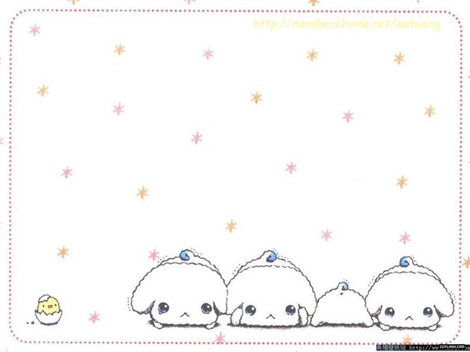
科利亚＼得了传染病 ,呆呆地＼躺在病床上。开始，他觉得＼真没意思。后来，科利亚的同学＼在他的窗户前＼飘气球，还在气球上＼画了一张＼逗人的小脸＼表示问候 。科利 亚＼高兴地笑了。

Slide 16
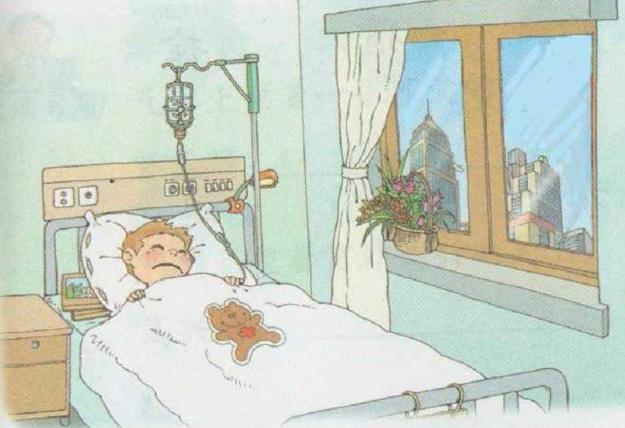
觉得真没意思
？
高兴地笑了

Slide 17
阅读提示：
自由读第一、二自然段，采用简单的批注式阅读方法，用“——”画出最能体现科利亚“真没意思”的句子，然后有感情地多读几遍。

Slide 18
他得的是传染病，医院规 定，谁也不准来看他，他也 不能到病房外面去。
● ● ●

Slide 19
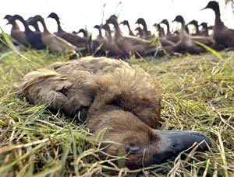
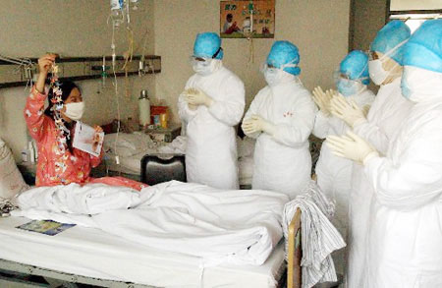
非典
禽流感

Slide 20
他得的是传染病，医院规 定，谁也不准来看他，他也不 能到病房外面去。
● ● ●
● ● ●
●
音乐

Slide 21
不准来看他，
不准来看他，
也不准来看他。

Slide 22
生：他也不能到病房外面去
师：他不能到病房外面去玩耍
生：他也不能到病房外面去
师：他不能去上学
生：他也不能到病房外面去
师：他不能和爸爸妈妈去逛公园
生：他也不能到病房外面去
师：更不能和小伙伴们一起游戏
玩耍
生：他是多么的孤单寂寞呀

Slide 23
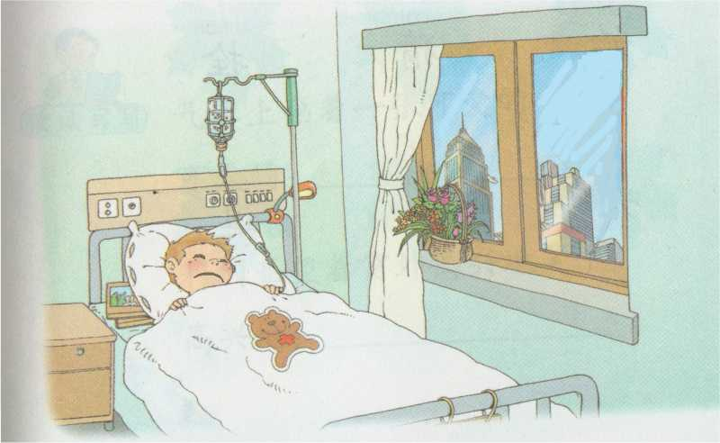
科利亚静静地躺在病床上，呆呆地望着窗户。
● ● ●
● ● ●
传染病

Slide 24
从三楼＼能望到什么呢？除了＼对面的楼房＼和一角天空以外，什么也看不见。他觉得＼真没意思。

Slide 25
科利亚静静地躺在病床上，（静静地躺）呆呆地望着窗户。（呆呆地望）从三楼能望到什么呢？（能望到什么呢）除了对面的楼房和一角天空以外，什么也看不见。（什么也看不见）他觉得真没意思。（真没意思）

Slide 26
见不着 ，见不着 ，见不着 ， ……病床上的科里亚 。

Slide 46
默读课文4、5自然段，根据老师的提示说一说。（科利亚看到 ,想到 ，高兴地笑了。）

Slide 47
科利亚＼望着窗外那张＼“逗人”的笑脸，高兴地＼笑了。

Slide 48
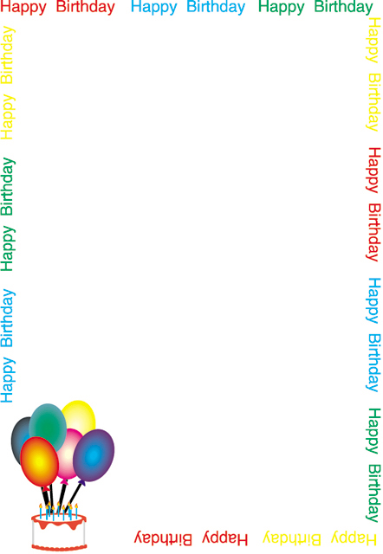
气球上画着一张小脸。
气球上画着一张可爱的小脸。

Slide 49
可爱的……
我
会
说

Slide 50
科里亚望着窗外笑了。
科里亚望着窗外高兴地笑了。

Slide 51
高兴地……
我
会
说

Slide 52
送出
我的祝福

Slide 53
我的祝福
科利亚，

Slide 54
窗前的气球 代表着 。

Slide 55
一（ ）病床 一（ ）窗户 一（ ）天空
张
扇
角

Slide 56
病房有个科利 亚，
谁也不准来看他。
病床躺，呆呆望。
孤孤单单想回家。
科利亚，别难过，
窗户前，气球飘，
一张”逗人”的笑脸，
带去问候和关爱。
小小气球传真情，
真挚(zhì)友谊(yì)最宝贵。

Slide 57
阅读提示： （１）用自己喜欢的方式读《友谊歌》，不认识的字借助拼音多读几遍。 （２）读完以后，照样子说一说。 友谊是窗前带着笑脸的气球，给科利亚带来问候和关爱 。 友谊是_____________， _______________ 。

Slide 58
困难 帮助 烦恼 安慰 一缕 伴随

Slide 59
友谊歌
在我学习＼遇到困难的时候，你来帮助我。
当我生病＼躺在床上的时候，你来看望我。
在我心里＼感到烦恼的时候，你来安慰我。
Ｔhank you，谢谢你。
送你一缕春风，让温暖＼伴随你。
送你一束鲜花，让幸福＼伴随你。
我们都是＼好朋友，友谊＼永远伴随你和我。
送你＼一串鸟鸣，让欢乐＼伴随你。
送你＼一片阳光，让希望＼伴随你。
我们都是＼好朋友，友谊＼永远伴随你和我。

Slide 60
照样子说一说: 友谊是窗前带着笑脸的气球，给科利亚带来问候和关爱 。 友谊是_____________， _______________ 。

Slide 61
亚
猜
科
始
呆
拴
逗
我会读

Slide 62
谢谢指导
再见

